Slide 1
Тренды в продвижении для
интернет магазинов
Докладчик
Александр Даценко

Slide 2
Про Netpeak
Работаем на рынке
интернет-маркетинга
с 2006 года
2000+
успешных проектов
200+
сертифицированных специалистов
7 офисов в
4 странах мира

Slide 3
Наши разработки

Slide 4
Бесплатная образовательная платформа
для развития малого и среднего бизнеса
Постоянная поддержка и консультирование по ведению кампаний в Google Ads
Сертификаты на 2 000 грн на продвижение в Google Ads
Специальные предложения от наших партнеров
Закрытые бизнес-встречи и круглые столы с экспертами
Менторская программа для прокачки бизнеса
cluster.netpeak.ua

Slide 5
Тренды в продвижении для
интернет магазинов
Докладчик
Александр Даценко

Slide 6
1.Используйте микромоменты

Slide 7
Типы запросов\намерений пользователей
Хочу узнать
2. Хочу сделать
3. Хочу пойти
4. Хочу купить

Slide 8
Что делать интернет магазину?
поисковые подсказки «как сделать», «с чем носить», «как выбрать», «чем полезны» и так далее;
заведите блог или рубрику вопросов\ответов + минимально оптимизируйте контент;
зарегистрируйтесь в Google Мой бизнес;
добавьте инструкции по использованию товара, лучше всего видеоинструкции;
дайте больше способов связи (телефон, почта, онлайн-чат, мессенджер, обратный звонок);
максимально упростите процесс заказа на сайте;
и не забываем, — все должно быть адаптировано под мобильные устройства.

Slide 9
2. Делайте видеоконтент

Slide 10
Зачем видеоконтент?
Больше 40 % людей в возрасте до 35 лет в поисках информации, в первую очередь, идут на Youtube, а не в поисковик
73% покупателей с большей вероятностью сделают покупку после просмотра видео
96% покупателей утверждают, что видео помогло им принять окончательное решение

Slide 11
Задачи которые решает видеоконтент
помогает привлечь клиентов;
работает на имидж/бренд;
помогает показать товар максимально наглядно;
способствует поисковому продвижению;
поднимает магазин на уровень выше по сравнению с конкурентами;
работает как дополнительный канал коммуникации с клиентом;
дает долгосрочный эффект.

Slide 12
Что показывать в видео?
обзоры товаров;
инструкции по применению;
рекламные имиджевые ролики;
видео о процессе изготовления товара;
советы по выбору товара;
сравнения разных товаров;

Slide 13
3.Индивидуальный подход

Slide 14
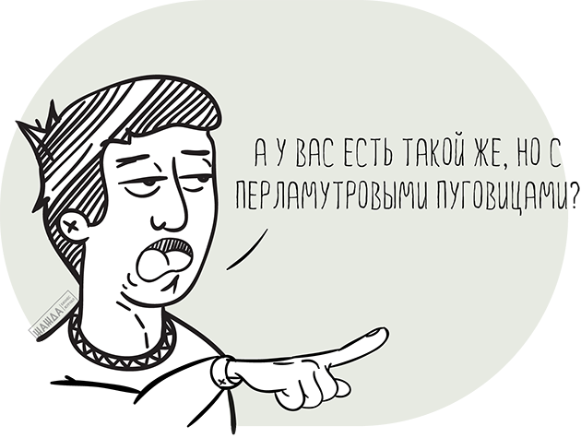
Что дает индивидуальный подход?
Чем более точно мы угадаем потребности клиента и сделаем на их основе подходящее предложение, тем быстрее он купит.

Slide 15
Как выяснить потребности?
Анализировать все имеющиеся данные:
изучать историю покупок;
проводить опросы;
изучать демографические показатели.
2. Предоставить клиенту возможность самостоятельного выбора:
конструктор товара (например, собрать букет);
помощь индивидуального менеджера (например, подбор одежды для создания единого стиля);
виртуальная реальность (примерка одежды или аксессуаров).

Slide 16
Что делать интернет магазину?
добавьте блок “с этим товаром покупают”;
делайте персональные рекомендации на основании ранее просмотренных или купленных товаров;
разделите базу e-mail рассылки на несколько групп(по полу, возрасту, количеству покупок и т.д);
экспериментируйте с содержанием писем и группами;
для разных рекламных кампаний создайте разные лендинги;
отправляйте клиентам напоминание когда купленный ранее товар должен закончится( заменить фильтр для воды, заказать корм животному, заменить контактные линзы и т.д.).

Slide 17
4. Мотивируйте клиентов создавать контент

Slide 18
Зачем это делать?
Рост конкуренции среди рекламодателей.
Рост стоимости привлечения клиента.
“Приедание” прямой рекламы пользователям.
Покупатели доверяют отзывам и положительному опыту других покупателей.

Slide 19
Решения для интернет магазина
отправлять письмо с просьбой оставить отзыв после доставки товара;
устройте конкурс в котором нужно снять фото или видео с упоминанием вашего бренда (обязательно мотивируйте хорошим призом);
предлагайте клиентам вознаграждение за видео с распаковкой товара;
добавляйте к покупкам небольшие презенты;
приглашайте клиентов тестировать товар, снимайте об этом видео и размещайте у себя;
обязательно благодарите клиентов за положительные отзывы.

Slide 20
5. Регулярно устраивайте распродажи

Slide 21
Инфоповоды для распродаж
Очевидные
Не совсем очевидные
Черная пятница
Кибер понедельник
Хелловин
Новый год
Рождество
8 марта
День Валентина
день шахтера;
день учителя;
день земли;
день защиты животных;
день программиста;

Slide 22
Как готовится к распродажам?
оформить сайт в соответствии с поводом;
создайте отдельную страницу под акцию и распишите на ней условия;
заранее запаситесь товарами;
подготовьте упаковку в соответствии с поводом;
заранее договоритесь со службой доставки;
подготовьте рекламные материалы для соц. сетей и кампании Adwords;
сделайте e-mail рассылку.

Slide 23
6. Используйте чат-боты и мессенджеры

Slide 24
Где нам поможет чат-бот?
в маркетинге (решит проблему низкого охвата)
в продажах (ответы на вопросы клиентов, слежение за ценой товара, рекомендации по популярным товарам, сравнение характеристик и т.д)
в поддержке клиентов (ответы на повторяющиеся вопросы в чате)

Slide 25
Ценность использования чат-ботов
Высокий уровень вовлеченности (клиенты моментально получают информацию)
Низкая стоимость и высокая функциональность (один раз оплатив создание чат бота, нет необходимости в дальнейшем платить за отправку сообщений, доступны для отправки кнопки и картинки)
Интерактивность (живое общение с аудиторией и возможность выбора)
Персонализация (более личное общение, возможность подключить к общению конкретного специалиста из тех. поддержки)

Slide 26
7. Маркетплейсы

Slide 27
Неуправляемые маркетплейсы
Без возможности управлять трафиком (Lamoda, Leboutique, Rozetka)
Чем интересны?
огромный поток трафика;
минимальные риски (нет необходимости тратится на продвижение, только на создание контента).
Что нужно учитывать?
маржа (должно быть интересно маркетплейсу, вам и покупателю);
иметь минимальное количество разновидностей товара;
иметь объем товара на определенную сумму на складе.

Slide 28
Управляемые маркетплейсы
С возможностью управлять трафиком (Prom.ua, OLX, Bigl.ua)
Чем интересны?
огромный объем трафика;
присутствие в ТОП google по большинству коммерческих запросов;
отсутствие процента с продаж;
наличие рекламных инструментов для выделения товара.
Что нужно учитывать?
бюджет на продвижение ограничен спросом, и понять объем этого спроса можно только попробовав;
продвижение происходит по аукционной модели, поэтому стоимость контакта может меняться при повышении или снижении активности в категориях;
необходимо отдельно прорабатывать контент и делать его SEO оптимизацию.

Slide 29
В каких случаях стоит начинать работу
желание контактировать с миллионами онлайн-покупателей;
иметь достаточно товара для удовлетворения спроса этих покупателей;
готовность играть в долгую;
готовность к разработке уникального контента для маркетплейсов;
готовность быть гибким и постоянно экспериментировать.

Slide 30
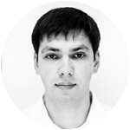
Буду рад ответить на все ваши вопросы
(063) 237 26 26
a.datsenko@netpeak.net
Александр Даценко
alexspeaker.netpeak
Project Manager at Netpeak Agency

